Slide 1
Сенсорная интеграция

Slide 2
Сенсорная интеграция
Разработан американским трудотерапевтом
Джин Айрес
Цель: снижение или, наоборот, стимулировании чувствительности ребенка и оказании ему помощи в правильной обработке информации.

Slide 4
Сенсорная терапия
Эти занятия нужно делать всегда – дома, на улице, в гостях – в жизни!
Практически все что окружает ребенка и создано для ребенка можно использовать. Игрушки, упражнения, снаряды и просто движение.
Необходимо комментировать и проговаривать все, чем занимаются с ребенком, помогать и хвалить во время игр и занятий.

Slide 6
Игры с цветом:
раскрашивание воды, рисование кисточками, карандашами, фломастерами, маркерами, мелками, пальцами;
смешивание красок;
сортировка карандашей и разноцветных предметов в емкости;
накручивание крышечек разного цвета на бутылки.

Slide 7
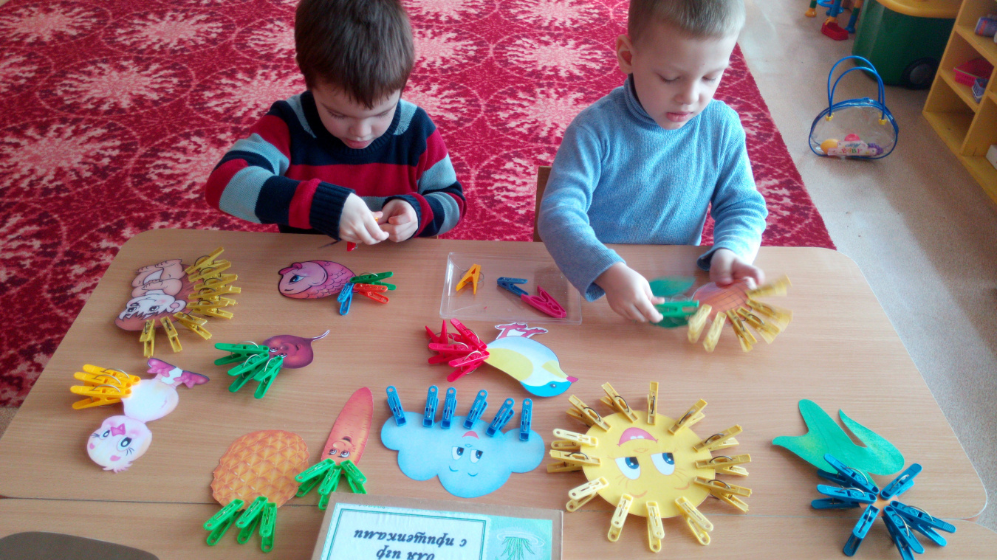

Slide 8
Игры со водой, льдом (возня с водой, переливание и брызганье особенно любимы детьми):
различные переливания (тазики, лейки, сито, ванная, детский бассейн), наливание из кувшина в несколько емкостей, половником в детскую посуду, из чайника по детским кружечкам;
игры с пластиковыми бутылками и резиновыми игрушками, киндер-сюрпризы или шарики можно ловить в воде ложкой или щипцами и складывать в ведерко;
купание кукол, мытье посуды губкой и т.д.

Slide 9
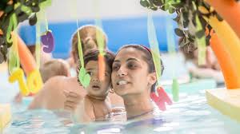
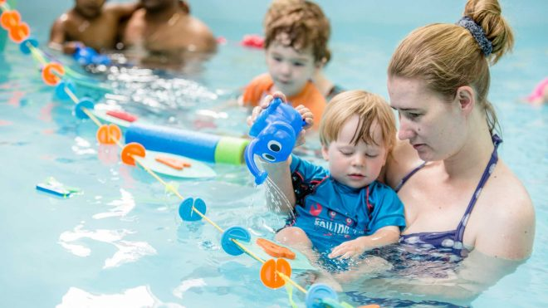

Slide 10
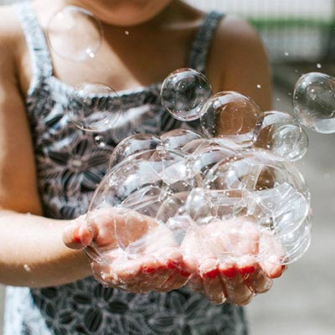
Пускание мыльных пузырей разной величины и насыщенности.
Сейчас в продаже большой выбор пузырей, пистолетов для них. Игры с пеной в различных емкостях.

Slide 11
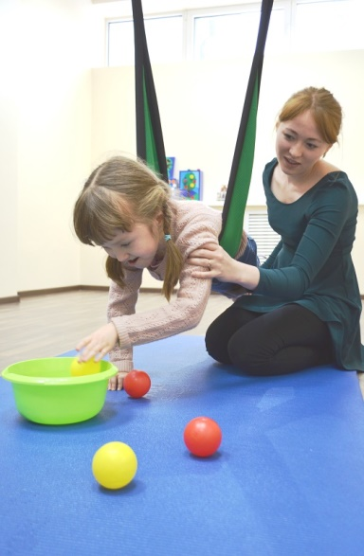
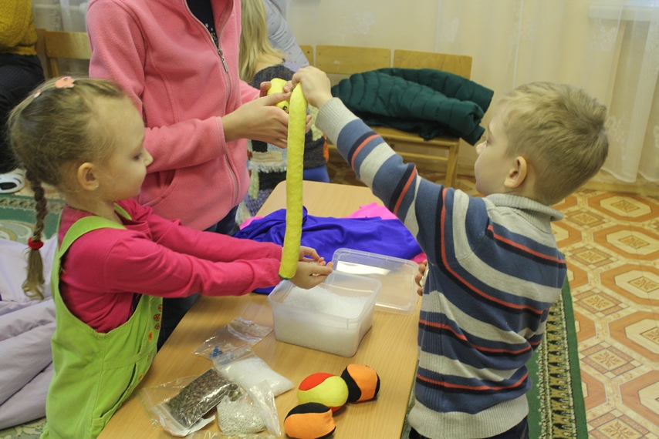
Игры с ватой, тканью, различными палочками, спичками:
дуть на кусочек ваты в воздухе, чтобы она не упала – «снег пошел»;
пересыпание, раскладывание по цветам, форме, сортировка;
кидание, складывание в мешочек или коробку.

Slide 12
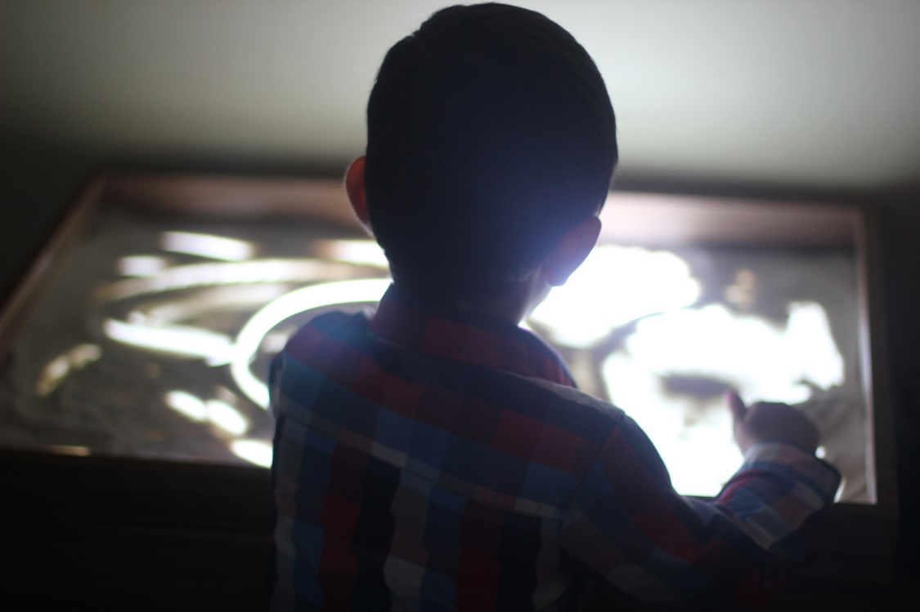
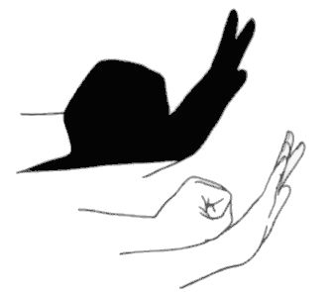
Игры со светом и тенью:
поймать с помощью зеркала и солнца лучик и обратить внимание малыша на то, как солнечный зайчик прыгает по комнате;
вечером, когда стемнеет, используя лампу и кисти рук, делать тени животных и различные фигуры на стене;
походить с фонариком по квартире или улице, когда темно.

Slide 13
Игры с крупами (гречкой, рисом, манной крупой, а также горохом, фасолью и др.):
спрятать мелкие игрушки, монетки, машинки в крупу;
пересыпать крупу совочком, ложкой, стаканчиком из одной емкости в другую;
намазать клеем бумагу и посыпать сверху крупой, получится рисунок;
перемешать в тарелочке немного фасоли и гороха, попросить ребенка разложить по отдельным тарелочкам;
насыпать на весы – «больше» - «меньше»;
рисование по крупе на дне подноса.

Slide 14
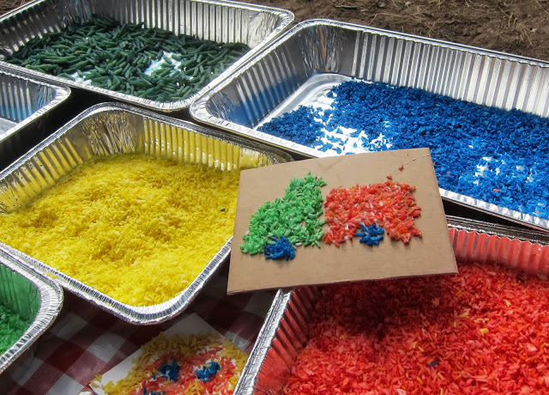

Slide 15
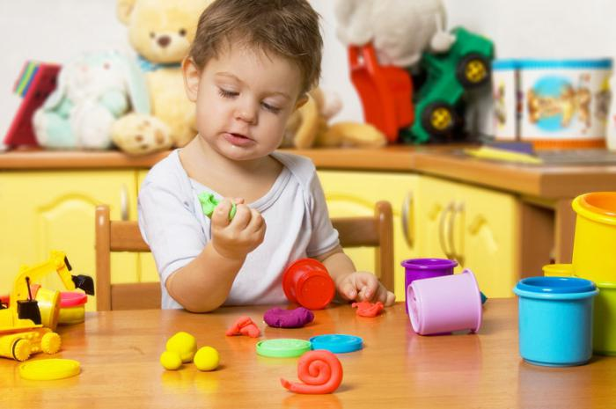
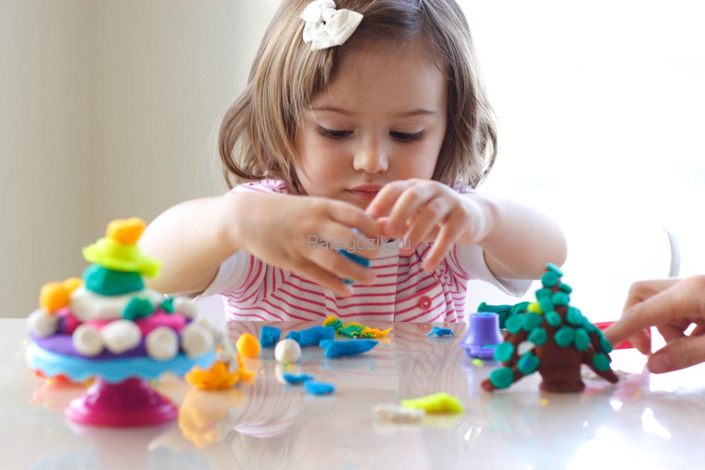
Игры с пластилином, тестом, глиной:
отщипывание, скатывание шариков, колбасок, разрезание, размазывание;
сортировка по цвету, раскладывание по баночкам.

Slide 16
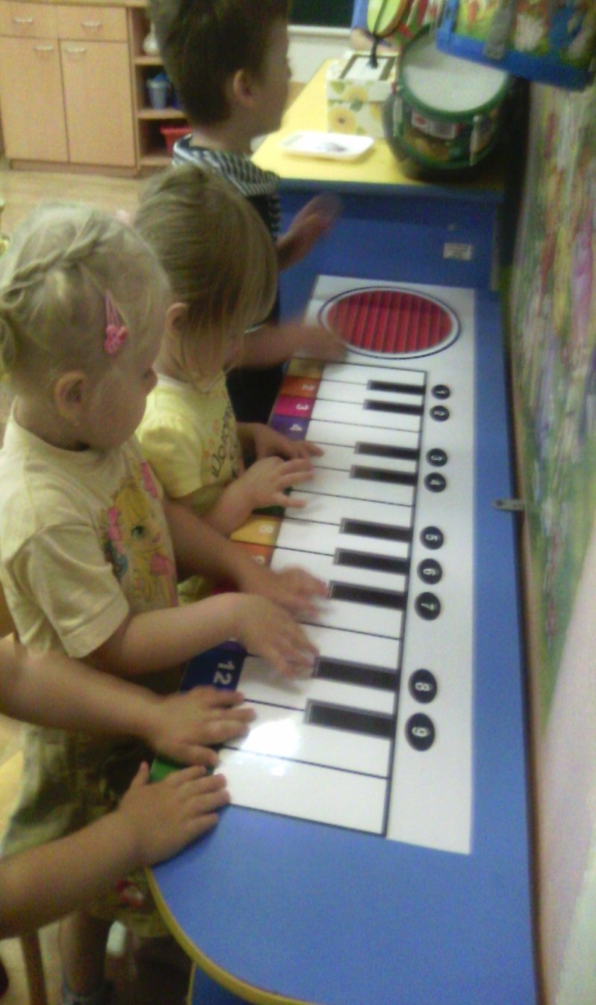
Игры со звуками:
используются губная гармонь, пианино, гитара, детский барабан, бубен, металлофон, дудочка, гармошка, трещетки, свистульки;
насыпать в коробочки разные крупы (коробочек с одинаковой крупой должно быть по две) и предложить ребенку потрясти, найти пару;
дать ребенку послушать звуки воды, телефона, машины, животных.

Slide 17
Игры с движениями:
«лошадка», «самолетик», порыгушки, подкидывания, щекоталки, тормошение, возня, догонялки, прятки с обниманием в конце;
игра «Змейка» (ребенок догоняет веревочку или ленточку);
перетягивания (влажную салфетку дать ребенку в руку и тянуть, кто сильнее);
катать ребенка на качелях, в простыне покачивать как в гамаке, раскачивать за руки, за ноги, кружить, катать по полу в одеяле;
цветные дорожки (пройти по ленте заданного цвета);
бег по полосе препятствий (диван, подушки, туннель, скамейка);
попрыгать на мяче, батуте.

Slide 18
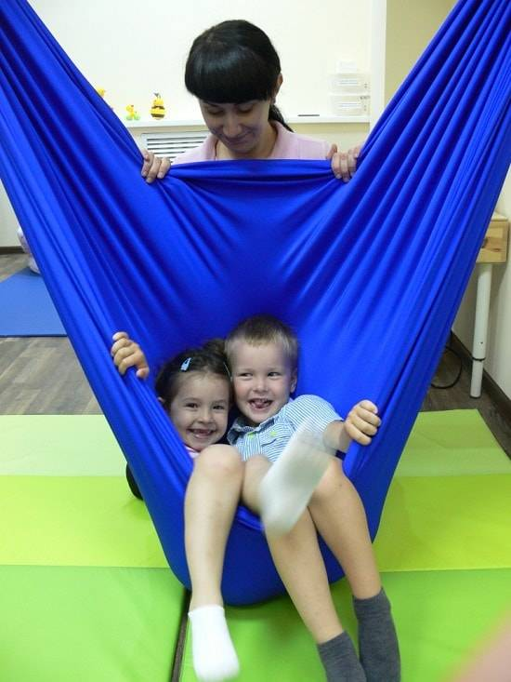
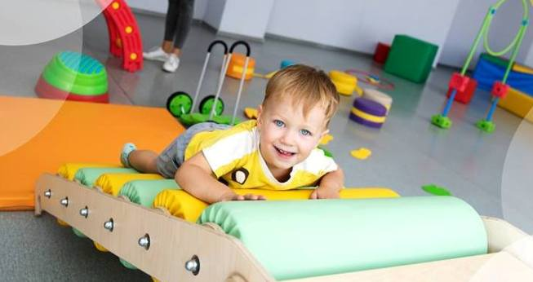
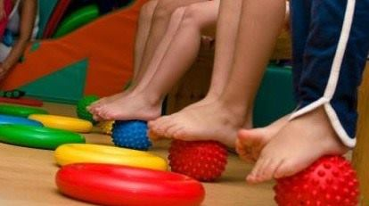
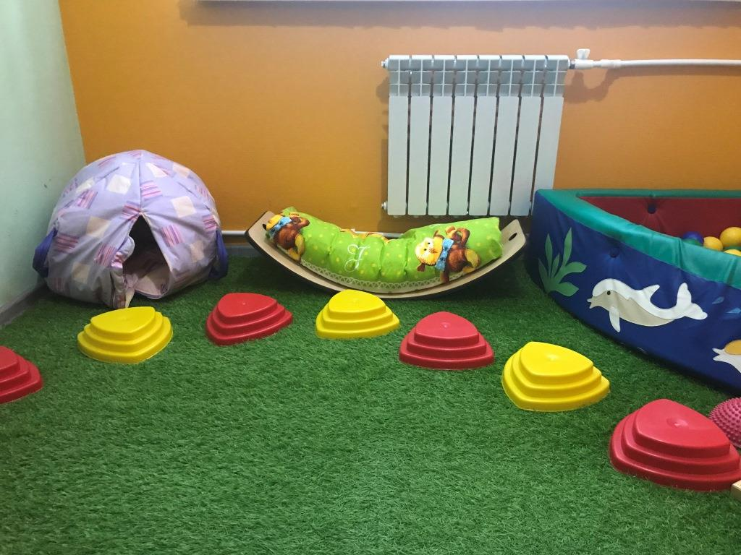

Slide 19
Игры на развитие тактильных ощущений:
используется доска с замочками, ключиком, шпингалетом, крючками;
орешки, пуговки, бусинки, предложить ложкой перекладывать в ведерка или раскладывать по ячейкам;
прищепки, монетки, мешочки, коробочки, крышечки, пуговки, липучки, замочки, кнопочки, «щупательные» игрушки (с шариками внутри);
игра «Ассорти»: резиновые, деревянные, железные, тканевые игрушки в мешочке или тазике потрогать, рассортировать;
мешочек с сюрпризом, маленькими предметами, фигурами, которые надо узнать по форме;
мешочек с фольгой, бумагой, чтобы ребенок доставал и трогал, узнавал, шуршал;
болтики и винтики разного размера (подобрать и закрутить);
настоящие инструменты папы – показать, как выглядят и работают;
в банку из-под кофе с резиновой крышкой воткнуты карандашики, нужно вытащить и вставить обратно.

Slide 20
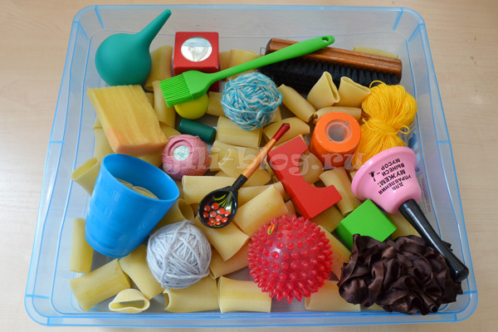
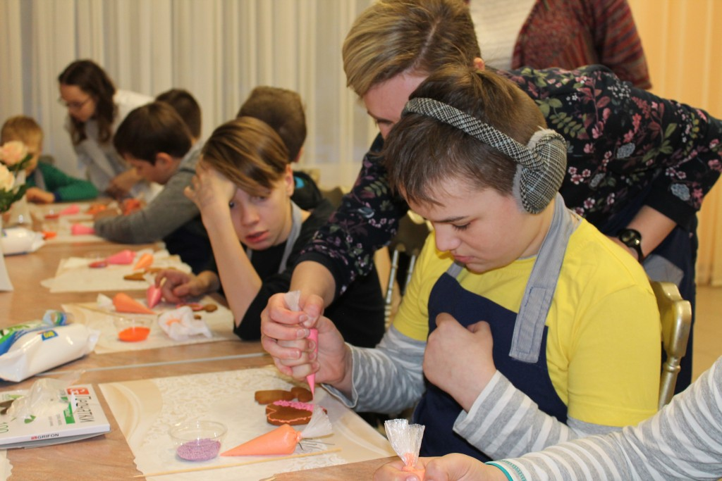
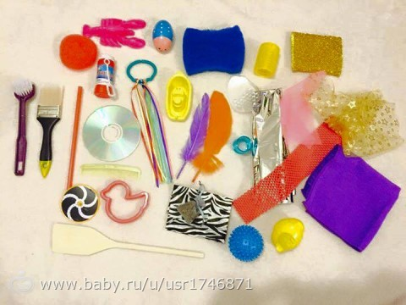
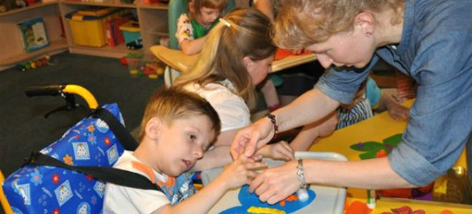

Slide 21
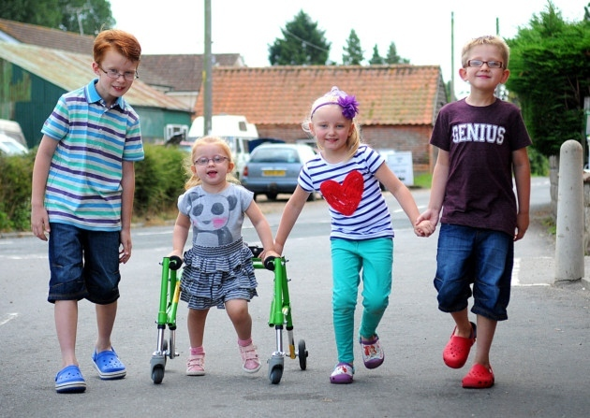
Стоит отметить что выбирая то или иное направление развитие, обязательно учитывать возраст, интересы и способности ребенка.
Стремиться показать ребенку что мир, многогранный и прекрасный.

Slide 22
Спасибо за внимание!

